Slide 1
本页不打印
修订记录
课程编码 | 适用产品 | 产品版本 | 课程版本ISSUE
Kafka应用开发 | FusionInsight | FusionInsight HD V100R002C60SPC200 | V1.0
开发/优化者 | 时间 | 审核人 | 开发类型（新开发/优化）

Slide 2
FusionInsight HD Kafka应用开发

Slide 3

目标
学完本课程后，您将能够:
了解Kafka应用开发适用场景
熟悉Kafka应用开发流程
熟悉并使用Kafka常用API
理解业务表设计基本原则
应用开发实践

Slide 4

目录
Kafka应用场景
1.1 Kafka的定义
1.2 Kafka架构回顾
1.3 Kafka的适用场景
1.4 成功应用场景
Kafka应用开发流程
应用开发案例分析
常用开发接口示例
应用开发实践

Slide 5
Kafka的定义
Kafka – A high-throughput, distributed, publish-subscribe messaging system，是一个高吞吐、分布式、基于发布订阅的消息系统。

Slide 6
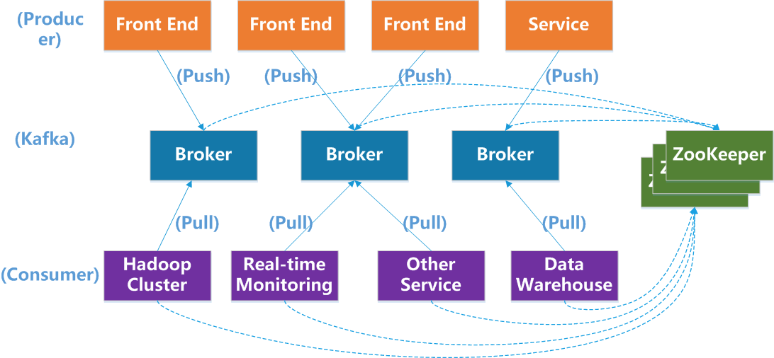
Kafka架构回顾

Slide 7
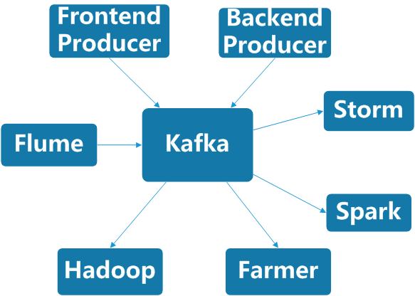
Kafka的适用场景
Kafka和其他组件比较，具有消息持久化、高吞吐、分布式、多客户端支持、实时等特性，适用于离线和在线的消息消费，如常规的消息收集、网站活性跟踪、聚合统计系统运营数据（监控数据）、日志收集等大量数据的互联网服务的数据收集场景。
Notes:
使用消息系统的原因
解耦：消息系统在处理过程中插入一个隐含、基于数据的接口层。
冗余：消息队列持久化，防止数据丢失。
扩展性：消息队列解耦处理过程，容易扩展处理过程。
可恢复性：处理过程失效，恢复后可继续处理。
顺序保证：消息队列保证顺序。Kafka保证一个Partition内消息有序。
异步通信：消息队列允许消息加入队列，等需要时再处理。

Slide 8
成功应用场景
已对接组件
Storm、Spark、Flume
Kafka的优势
Kafka和其他组件比较，具有消息持久化、高吞吐、分布式、多客户端支持、实时等特性，适用于离线和在线的消息消费。
Notes:
繁琐的查询模式即降低了前台业务操作效率，又严重降低了客户体验，易产生对银行的不满与投诉。
运营商也有同样的案例。

Slide 9
目录
Kafka应用场景
Kafka应用开发流程
应用开发案例分析
常用开发接口示例
应用开发实践

Slide 10
2 Kafka应用开发流程
明确业务目标
准备开发环境
下载并导入样例工程
配置及开发准备
根据场景开发工程
编译并运行程序
查看结果与调试程序
Notes:
明确业务目标
准备开发环境
下载并导入样例工程
配置及开发准备
根据场景开发工程
编译并运行程序
查看结果与调试程序

Slide 11
2 Kafka应用开发流程
明确业务目标
预开发客户端属于哪种角色？Producer？Consumer？
目标Topic是否是已经在使用？正在使用？还是需要新创建？
目标Topic是否为安全Topic?
预开发客户端性能指标？可靠性?实时性？
Notes:
预开发客户端属于哪种角色？Producer？Consumer？
对应后续参考哪个样例代码。
目标Topic是否是已经在使用？还是将新创建？
用客户端的describe命令，查看该Topic相详细信息
目标Topic是否为安全Topic?
所谓安全Topic指的是，在安全Kafka集群中，对该Topic设置了ACL。访问安全Topic，就必须要使用New API。
预开发客户端性能指标？可靠性?实时性？

Slide 12
2 Kafka应用开发流程
准备开发环境
准备项 | 说明
操作系统 | Windows系统，推荐Windows 7以上版本。
安装JDK | 开发环境的基本配置。版本要求：1.7或者1.8。
安装和配置Eclipse | 用于开发Kafka应用程序的工具。
网络 | 确保客户端与Kafka服务主机在网络上互通。

Slide 13
2 Kafka应用开发流程
下载并导入Kafka样例工程
1、下载并解压Kafka客户端压缩包
2、执行样例工程自动配置脚本（已完成配置文件和jar的拷贝）
3、导入样例工程到Eclipse开发环境
Notes:
详细操作见CPI文档

Slide 14
2 Kafka应用开发流程
配置及开发准备
1、在FusionInsight Manager页面新建kafka组机机用户
2、下载用户的认证凭据文件
3、配置认证凭据文件到Kafka客户端样例工程
4、向管理员申请Topic访问权限，并配置好Topic名称
Notes:
详细操作见CPI文档

Slide 15
2 Kafka应用开发流程
Kafka用户组权限介绍
kafkaadmin组：
Kafka管理员用户组。添加入本组的用户，拥有所有Topic的创建、删除、授权及读写权限。
kafkasuperuser组
Kafka超级用户组。添加入本组的用户，拥有所有Topic的读写权限。
kafka组
Kafka普通用户组。添加入本组的用户，需要被kafkaadmin组用户授予特定Topic的读写权限，才能访问对应Topic。

Slide 16
一个例子
public final static String topic
// Topic名称，安全模式下，需要以管理员用户添加当前用户的访问权限
= "example-metric1";
private static final String USER_KEYTAB_FILE = "用户自己申请的机机账号keytab文件名称";
private static final String USER_PRINCIPAL = "用户自己申请的机机账号名称";
// 调用认证接口
LoginUtil.setKrb5Config(krbFile);
LoginUtil.setZookeeperServerPrincipal("zookeeper/hadoop.hadoop.com");
LoginUtil.setJaasFile(USER_PRINCIPAL, userKeyTableFile);
// 订阅
consumer.subscribe(Collections.singletonList(this.topic));
// 消息消费请求
ConsumerRecords<Integer, String> records = consumer.poll(waitTime);
//消息处理
for (ConsumerRecord<Integer, String> record : records)
{
LOG.info(“Received message: (” + record.key() + “, ” +record.value());
}
配置工程
安全认证
Topic订阅
消息获取
消息处理

Slide 17
2 Kafka应用开发流程
根据场景开发工程
梳理业务场景流程
设计各模块接口
如果使用的是安全集群，需要进行安全认证
熟悉Kafka提供的相应API
调用业务需要的API实现各功能
Notes:
梳理业务场景流程（目标Topic状态、Partition个数，预开发角色，数据流向）
设计各模块接口（确定相关配置）
如果使用的是安全集群，需要进行安全认证（准备安全认证模块）
熟悉Kafka提供的相应API（包括Producer、Consumer新旧API、安全接口）
调用业务需要的API实现各功能（功能实现）

Slide 18
2 Kafka应用开发流程
编译并运行程序
方式一：在开发环境Eclipse中，右击配置的Producer或者Consumer对应的样例代码，单击“Run as > Java Application”运行对应的应用程序工程
方式二：导出jar包到Linux下运行，具体可参考CPI手册中Kafka开发指南。
Notes:
打包到Linux上运行：
1、右键选择工程，选择“Export”。
2、选择导出“Runnable JAR file”，并点击“Next”。
3、在“Launch configuration”下拉框中选择Producer类或者Consumer类作为默认执行类，然后点击“Browse”按钮，在弹出的窗口中指定生成的Jar包名称及存放路径，并点击“保存”，然后勾选“Copy required libraries into a sub-folder next to the generated JAR”，点击“Finish”。
4、然后会在上步指定的目录下生成一个Jar包和一个存放lib的文件夹。
5、将刚才生成的依赖库文件夹（此处为“example_lib”）拷贝到Linux环境上任意目录下，例如：“/opt/example”，然后将刚才生成的jar包拷贝到“/opt/example/example_lib”目录下。
6、然后将Eclipse工程的conf目录拷贝到与依赖库文件夹同级目录下，即“/opt/example”目录下。
7、进入拷贝目录下“/opt/example”，首先确保conf目录下和依赖库文件目录下的所有文件，对当前用户均具有可读权限；同时保证已安装jdk并已设置java相关环境变量，然后执行命令，如java -cp .:/opt/example/example_lib/*:/opt/example/conf com.huawei.bigdata.kafka.example.Producer，运行样例工程。

Slide 19
2 Kafka应用开发流程
查看结果与调试程序
如果是生产数据，那么可以通过控制台打印信息，及Consumer消费的方式来查看发送结果。
如果是消费数据，可以通过控制台打印信息，或者查看offset的方式来检测消费结果。
也可以同时验证生产者和消费者，需要配置同一个Topic，优先启动消费者，然后启动生产者，查看两边信息是否能够对应。

Slide 20
目录
Kafka应用场景
Kafka应用开发流程
应用开发案例分析
表设计指导
常用开发接口示例
应用开发实践

Slide 21
3 应用开发案例分析
预开发一个Producer客户端和一个Consumer客户端。
Topic要求：需要增加权限控制。
Producer要求： 数据需要按顺序发送，上条数据发送完成后，再发送下一条。
Consumer要求：消费该Producer生产的数据，支持离线消费和在线消费，不重复消费。
Kafka集群
生产数据
消费数据
Producer
Consumer
Notes:
Kafka是一个分布式消息系统，在此系统上我们可以做一些消息的发布和订阅操作，假定用户要开发一个Producer，让其每秒向Kafka集群某Topic发送一条消息，另外，我们还需要实现一个Consumer，订阅该Topic，实时消费该类消息。

Slide 22
3 应用开发案例分析
应用需求解析：
Topic要求增加权限控制。
当前Kafka 0.9版本已经支持安全，只要向管理员申请ACL赋权限，那么该Topic就已经是安全Topic了，其他未授权的普通用户将无法访问。
Producer要求数据需要按顺序发送，上条数据发送完成后，再发送下一条。
需要配置Producer相关同步参数，保证数据按顺序发送。
Consumer要求消费该Producer生产的数据，支持离线消费和在线消费，不重复消费。
需要配置与Producer相同的Topic，配置group.id，通过组offset来记录读取位置。
Notes:
Kafka是一个分布式消息系统，在此系统上我们可以做一些消息的发布和订阅操作，假定用户要开发一个Producer，让其每秒向Kafka集群某Topic发送一条消息，另外，我们还需要实现一个Consumer，订阅该Topic，实时消费该类消息。

Slide 23
目录
Kafka应用场景
Kafka应用开发流程
应用开发案例分析
常用开发接口示例
应用开发实践

Slide 24
5 Kafka常用接口示例
NewProducer重要参数：
参数 | 描述 | 备注
bootstrap.servers | Broker地址列表 | 生产者通过此参数值，创建与Broker之间的连接。
security.protocol | 安全协议类型 | 生产者使用的安全协议类型，当前安全模式下仅支持SASL协议，需要配置为SASL_PLAINTEXT。
sasl.kerberos.service.name | 服务名 | Kafka集群运行，所使用的Kerberos用户名（需配置为kafka）。
key.serializer | 消息Key值序列化类 | 指定消息Key值序列化方式。
value.serializer | 消息序列化类 | 指定所发送消息的序列化方式。

Slide 25
5 Kafka常用接口示例
NewProducer重要接口函数：
返回值类型 | 接口函数 | 描述
java.util.concurrent.Future<RecordMetadata> | send(ProducerRecord<K,V> record) | 不带回调函数的发送接口，通常使用Future的get()函数阻塞发送，实现同步发送。
java.util.concurrent.Future<RecordMetadata> | send(ProducerRecord<K,V> record, Callback callback) | 带回调函数的发送接口，通常用于异步发送后，通过回调函数实现对发送结果的处理。
void | onCompletion(RecordMetadata metadata, Exception exception); | 回调函数接口方法，通过实现Callback中的此方法来进行异步发送结果的处理。

Slide 26
5 Kafka常用接口示例
NewConsumer重要参数：
参数 | 描述 | 备注
bootstrap.servers | Broker地址列表 | 消费者通过此参数值，创建与Broker之间的连接。
security.protocol | 安全协议类型 | 消费者使用的安全协议类型，当前安全模式下仅支持SASL协议，需要配置为SASL_PLAINTEXT。
sasl.kerberos.service.name | 服务名 | Kafka集群运行，所使用的Kerberos用户名（需配置为kafka）。
key.deserializer | 消息Key值反序列化类 | 反序列化消息Key值。
value.deserializer | 消息反序列化类 | 反序列化所接收的消息。

Slide 27
5 Kafka常用接口示例
NewConsumer重要接口函数：
返回值类型 | 接口函数 | 描述
void | close() | 关闭Consumer接口方法。
void | subscribe(java.util.List<java.lang.String> topics) | Topic订阅接口方法
ConsumerRecords<K,V> | poll(long timeout) | 请求获取消息接口方法

Slide 28
5 Kafka常用接口示例
关于安全端口和非安全端口说明：
Kafka集群安全访问端口默认为21007，非安全访问端口默认为21005；
旧API仅支持访问21005端口；新API兼容访问非安全端口21005和安全端口21007。
服务端参数allow.everyone.if.no.acl.found设置为true，则允许旧API通过21005端口访问未设置ACL的Topic。
非kafka/kafkaadmin/kafkasuperuser组的用户访问安全Kafka接口，鉴权不通过（除系统管理员组用户）。

Slide 29
5 Kafka常用接口示例
安全模块代码示例
通过FusionInsight Manager界面注册一个属于kafka组的机机用户；
下载对应用户的密钥文件到本地，并解压缩；
配置安全配置；
调用安全模块，完成安全认证。
示例：
//安全配置
private static final String USER_KEYTAB_FILE = "用户自己申请的机机账号keytab文件名称";
private static final String USER_PRINCIPAL = "用户自己申请的机机账号名称";
//安全准备模块
public static void securityPrepare() throws IOException
{
String filePath = System.getProperty("user.dir") + File.separator + "conf" + File.separator;
String krbFile = filePath + "krb5.conf";
String userKeyTableFile = filePath + USER_KEYTAB_FILE;
//windows路径下分隔符替换
userKeyTableFile = userKeyTableFile.replace("\\", "\\\\");
krbFile = krbFile.replace("\\", "\\\\");
LoginUtil.setKrb5Config(krbFile);
LoginUtil.setZookeeperServerPrincipal(“
zookeeper/hadoop.hadoop.com");
LoginUtil.setJaasFile(USER_PRINCIPAL, userKeyTableFile);
}

Slide 30
5 Kafka常用接口示例
旧Producer API使用示例
旧Producer API仅支持通过非安全端口访问未设置ACL的Topic，需要将服务端配置项allow.everyone.if.no.acl.found配置为true。
根据业务需求，配置发送相关配置参数；
调用旧Producer API接口发送数据。
示例：
// 配置同步发送模式
props.put(producerType, "sync");
// 配置SimplePartitioner为解析key值，返回PartitionId.
props.put(partitionerClass, "com.huawei.bigdata.kafka.example.SimplePartitioner");
// 序列化类
props.put(serializerClass, "kafka.serializer.StringEncoder");
// Broker列表
props.put(metadataBrokerList, KafkaProperties.getInstance().getValues(bootstrapServers, "localhost:9092"));
// 创建生产者对象
producer = new kafka.javaapi.producer.Producer<String, String>(new ProducerConfig(props));
// 指定消息序号作为key值
String key = String.valueOf(messageNo);
// 发送接口调用
producer.send(new KeyedMessage<String, String>(topic, key, messageStr));

Slide 31
5 Kafka常用接口示例
旧Consumer API使用样例
旧Consumer API仅支持访问未设置ACL的Topic ，需要将服务端配置项allow.everyone.if.no.acl.found配置为true 。
根据业务需求，配置消费者相关配置参数；
调用旧Consumer API接口进行消息消费。
示例：
// 配置消费者组ID
props.put("group.id", kafkaPros.getValues("group.id", "example-group1"));
//配置ZooKeeper相关参数
props.put("zookeeper.connect",
kafkaPros.getValues("zookeeper.connect", "localhost:2181"));
//配置offset提交间隔参数
props.put("auto.commit.interval.ms",
kafkaPros.getValues("auto.commit.interval.ms", "10000"));
// 消费接口调用
Map<String, List<KafkaStream<byte[], byte[]>>> consumerMap = consumer.createMessageStreams(topicCountMap);
List<KafkaStream<byte[], byte[]>> streams = consumerMap.get(topic);

Slide 32
5 Kafka常用接口示例
新Producer API使用示例
向管理员申请目标Topic的生产者权限。
根据业务需求，配置发送相关配置参数；
调用新Producer API接口发送数据。
示例：
// Broker地址列表
props.put(bootstrapServers, kafkaProc.getValues(bootstrapServers, "localhost:21007"));
// Key序列化类
props.put(keySerializer,kafkaProc.getValues(keySerializer, "org.apache.kafka.common.serialization.IntegerSerializer"));
// Value序列化类
props.put(valueSerializer, kafkaProc.getValues(valueSerializer, "org.apache.kafka.common.serialization.StringSerializer"));
// 协议类型:当前支持配置为SASL_PLAINTEXT或者PLAINTEXT
props.put(securityProtocol, kafkaProc.getValues(securityProtocol, "SASL_PLAINTEXT"));
// 服务名
props.put(saslKerberosServiceName, "kafka");
// 构造消息记录
ProducerRecord<Integer, String> record = new ProducerRecord<Integer, String>(topic, messageNo, messageStr);
// 异步发送
producer.send(record, new DemoCallBack(startTime, messageNo, messageStr));
// 同步发送
producer.send(record).get();

Slide 33
5 Kafka常用接口示例
新Consumer API使用样例
向管理员申请目标Topic的消费者权限。
根据业务需求，配置消费者相关配置参数；
调用新Consumer API接口进行消息消费。
示例：
// Broker连接地址
props.put(bootstrapServers, kafkaProc.getValues(bootstrapServers,
"localhost:21007"));
// Group id
props.put(groupId, "DemoConsumer");
// 消息Key值使用的反序列化类
props.put(keyDeserializer, "org.apache.kafka.common.serialization.IntegerDeserializer");
// 消息内容使用的反序列化类
props.put(valueDeserializer, "org.apache.kafka.common.serialization.StringDeserializer");
// 安全协议类型
props.put(securityProtocol, kafkaProc.getValues(securityProtocol, "SASL_PLAINTEXT"));
// 服务名
props.put(saslKerberosServiceName, "kafka");
// 构造消费者对象
consumer = new KafkaConsumer<Integer, String>(props);
// 订阅
consumer.subscribe(Collections.singletonList(this.topic));
// 消息消费请求
ConsumerRecords<Integer, String> records = consumer.poll(waitTime);

Slide 34

思考题
Kafka相对其他消息队列的优势是什么？
Kafka是如何保障数据可靠的？
Notes:
参考答案：
1、Kafka具有消息持久化、高吞吐、分布式、多客户端支持、实时等特性，适用于离线和在线的消息消费。
2、Kafka所有消息都会被保存在硬盘中，同时Kafka通过对Topic Partition设置replication来保障数据可靠。

Slide 35
总结
Kafka应用开发适用场景
应用开发流程
权限控制
常用API
应用开发实践

Slide 36
习题
单选题
安全Kafka集群中，关于Kafka组的说法错误的是？( )
A kafkaadmin组用户具有Topic的所有权限
B kafka组用户被授权Topic相关权限后，只有使用新API才能访问
C kafkasuper组用户默认具有所有Topic的读写权限
D kafka组用户被授权Topic相关权限后，一定可以访问成功
Notes:
D

Slide 37
习题
多选题
下面哪些关键词是Kafka的特点？( )
A 高吞吐
B 分布式
C 消息持久化
D 支持消息随机读取
Notes:
ABC

Slide 38
应用开发实践
预开一个Producer客户端和一个Consumer客户端。
Topic要求：不允许Kafka其他授权的普通用户访问该Topic。
Producer要求： 异步发送消息，对发送失败的消息进行重新发送。
Consumer要求：消费该Producer生产的数据，支持离线消费和在线消费，不重复消费。
Notes:
Producer要求的话，重发可利用新API中callback回调函数处理，具体可参考新Producer使用样例代码。

